Slide 1
РОДИТЕЛЬСКОЕ СОБРАНИЕ ПО ТЕМЕ: «ОБЩИЕ ПРАВИЛА ДЛЯ РОДИТЕЛЕЙ»
Учитель-логопед МБДОУ ЦРР д/с №2 «Сказка»
Трохинина Инна Юрьевна

Slide 2
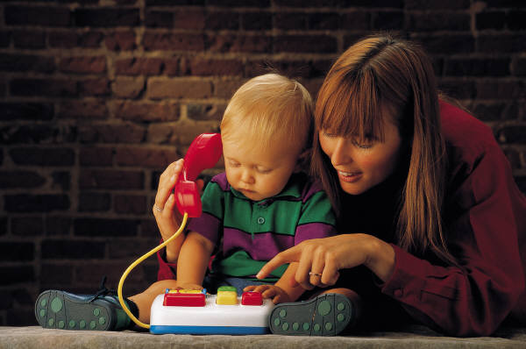
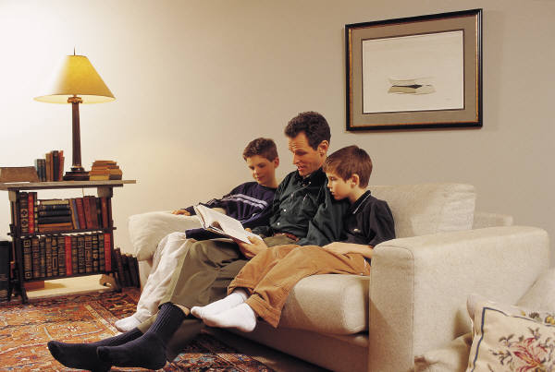
С первых дней жизни ребенка должна окружать полноценная речевая среда

Slide 3
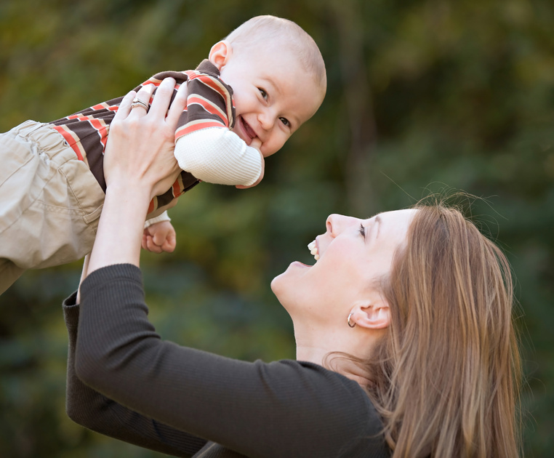
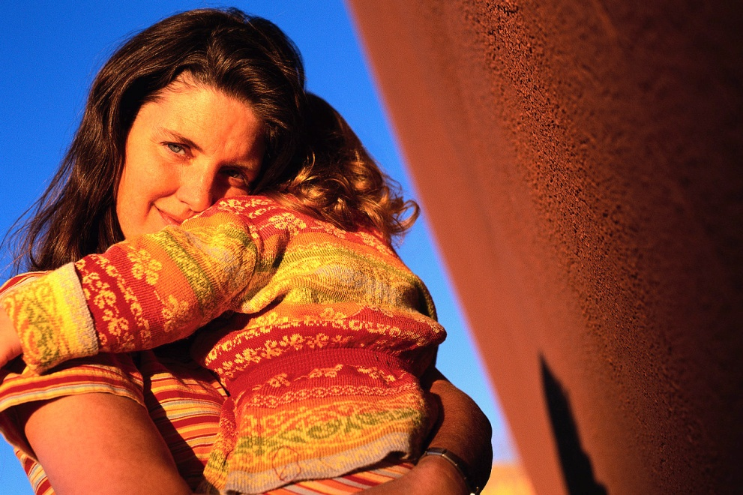
Почаще берите ребенка на руки

Slide 4
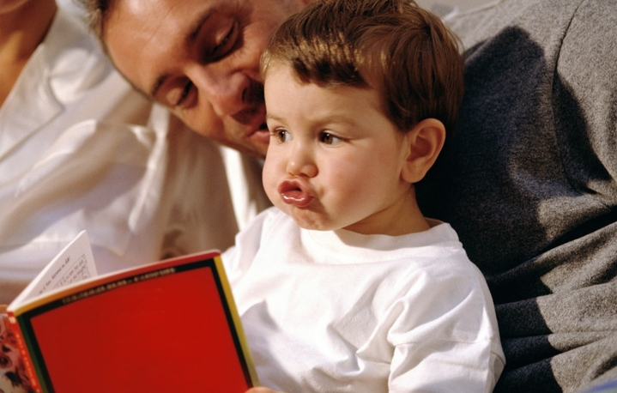
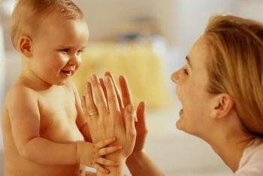
Поощряйте любые попытки ребенка заговорить

Slide 5
Говорите с ребенком медленно, короткими фразами, пользуйтесь правильным русским языком

Slide 6
Каждый день читайте ребенку

Slide 7
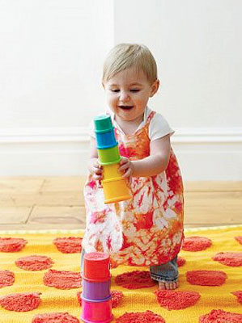
Поощряйте любопытство, стремление задавать вопросы

Slide 8
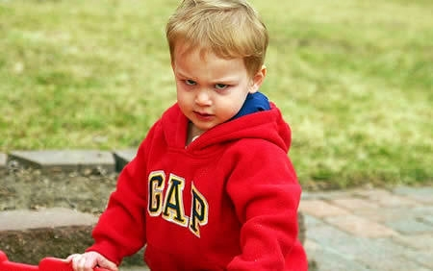
Не сравнивайте ребенка ни с какими другими детьми

Slide 9
СПАСИБО ЗА ВНИМАНИЕ!

Slide 10
Печатные и интернет-ресурсы:
Зенина Т.Н. Родительские собрания в детском саду. Изд-во: Педагогическое общество России. – М. 2006 г.
http://www.maaam.ru/
http://www.1zoom.ru
http://www.otdixai.com.ua
http://www. vedaroda.ru
http://www. tihvin-rio.ucoz.ru
http://www. kraskizhizni.com
http://www. happy-giraffe.ru
http://www. girliebiz.com
Программные ресурсы PowerPoint

